Slide 1
(주)메타씨티
Magic Auto
사용 설명서

Slide 2
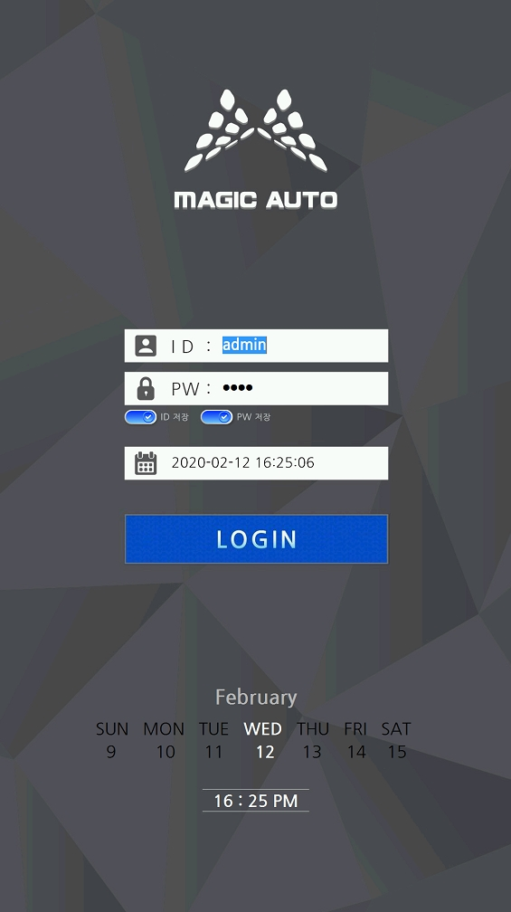
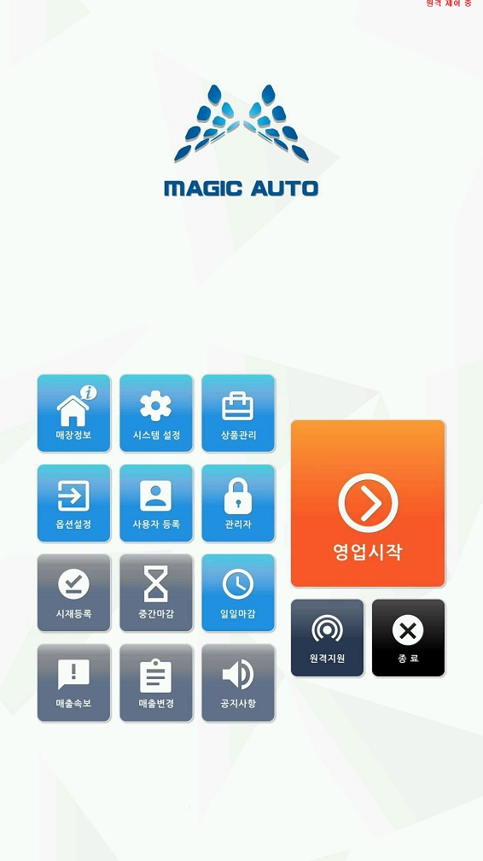
1.로그인
바탕화면의 실행아이콘을 통해 프로그램 실행
생성된 아이디와 비밀번호를 입력합니다.
아이디와 비밀번호를 저장해 놓을 경우 추가적인 입력 없이 로그인 가능합니다.
로그인 버튼을 선택하여 로그인 합니다.
로그인 후 우측 화면이 나오게 됩니다.
해당 화면은 영업시작 전 시스템 설정 및 각종 옵션을 변경 할 수 있는 페이지 입니다.

Slide 3
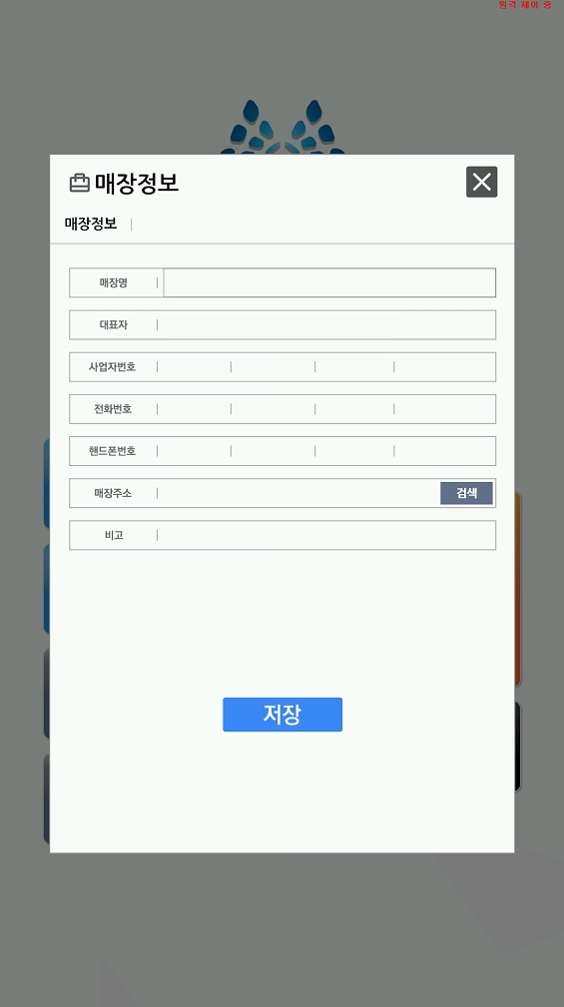
2.매장 정보
메인화면에서 매장 정보를 선택합니다.
해당 정보 입력 창은 매장명,대표자,사업자 번호 등을 입력할 수 있습니다.
해당 내용은 영수증에 입력되는 정보와 관계가 있음으로 정확하게 입력 되어야 합니다.
해당 내용 입력 후 반드시 저장버튼을 눌러야 해당 내용이 정상적으로 적용 됩니다.

Slide 4
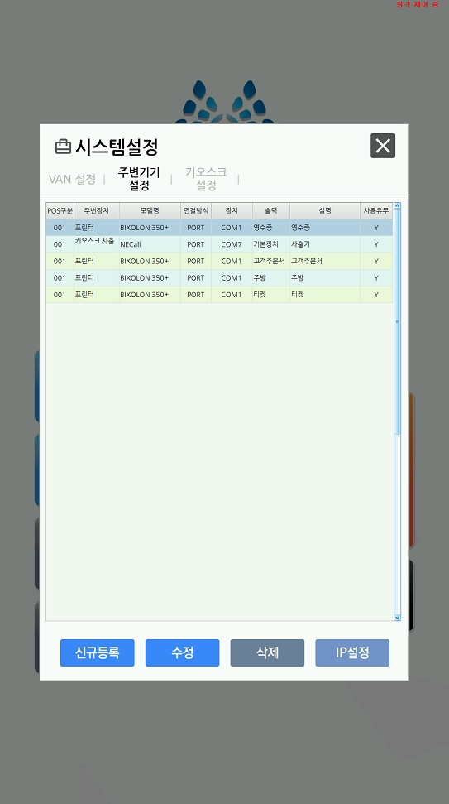
3.시스템 설정 - 주변기기설정
메인 화면에서 시스템 설정 메뉴를 들어갑니다.
시스템 설정 창에서 주변기기 설정 메뉴를 들어갑니다.
키오스크에 사용되는 각종 주변 장비와 관련한 설정이 가능합니다.
신규등록 버튼을 통해 해당 내용을 등록 가능합니다.
사용하는 장비의 정보를 수정을 통해 내용을 변경 할 수 있습니다.
사용하지 않는 장비에 대한 정보를 삭제버튼을 통해 비활성화 시킬 수 있습니다.

Slide 5
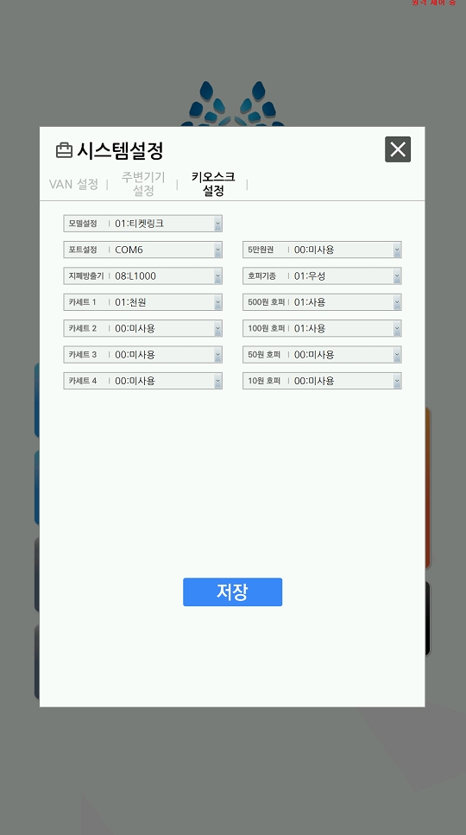
3.시스템 설정 - 키오스크 설정
메인 화면에서 시스템 설정 메뉴를 들어갑니다.
시스템 설정 메뉴에서 키오스크 설정을 들어갑니다.
해당 설정은 키오스크의 현금 사용시에 이용되는 창입니다.
지폐 및 동전 사용에 대한 정보를 수정할 수 있습니다.
해당 내용 입력 후 반드시 저장버튼을 눌러야 해당 내용이 정상적으로 적용 됩니다.

Slide 6
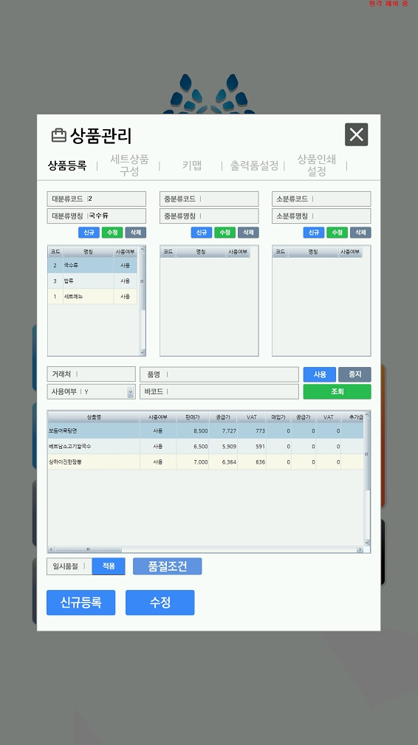
4.상품관리 - 상품등록
메인 화면에서 시스템 설정 메뉴를 들어갑니다.
상품관리 메뉴에서 상품 등록을 클릭 합니다.
상품의 신규 등록과 변경을 진행 할 수 있습니다.
상단 신규에서는 메뉴와 관련된 대분류 내용을 등록 할 수 있습니다.
하단 신규등록에서는 대분류 아래 세부적인 메뉴 등록이 가능합니다.

Slide 7
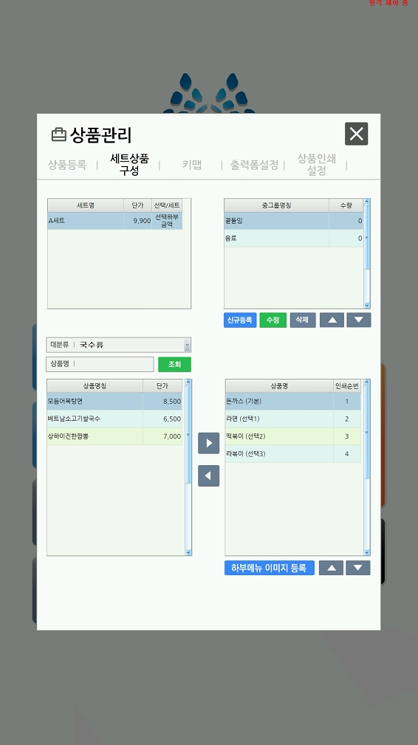
4.상품관리 - 세트상품구성
메인 화면에서 시스템 설정 메뉴를 들어갑니다.
상품관리 메뉴에서 세트상품 구성을 클릭합니다.
단품 판매 메뉴가 아닌 세트 상품을 구성할 때 해당 기능을 활용합니다.
중분류 그룹을 설정함에 따라 하부 메뉴의 가지 수를 늘릴 수 있습니다.
세트 메뉴의 경우에는 해당 창의 하부 메뉴 이미지 등록을 활용하여 별도로 이미지 등록을 진행 합니다.

Slide 8
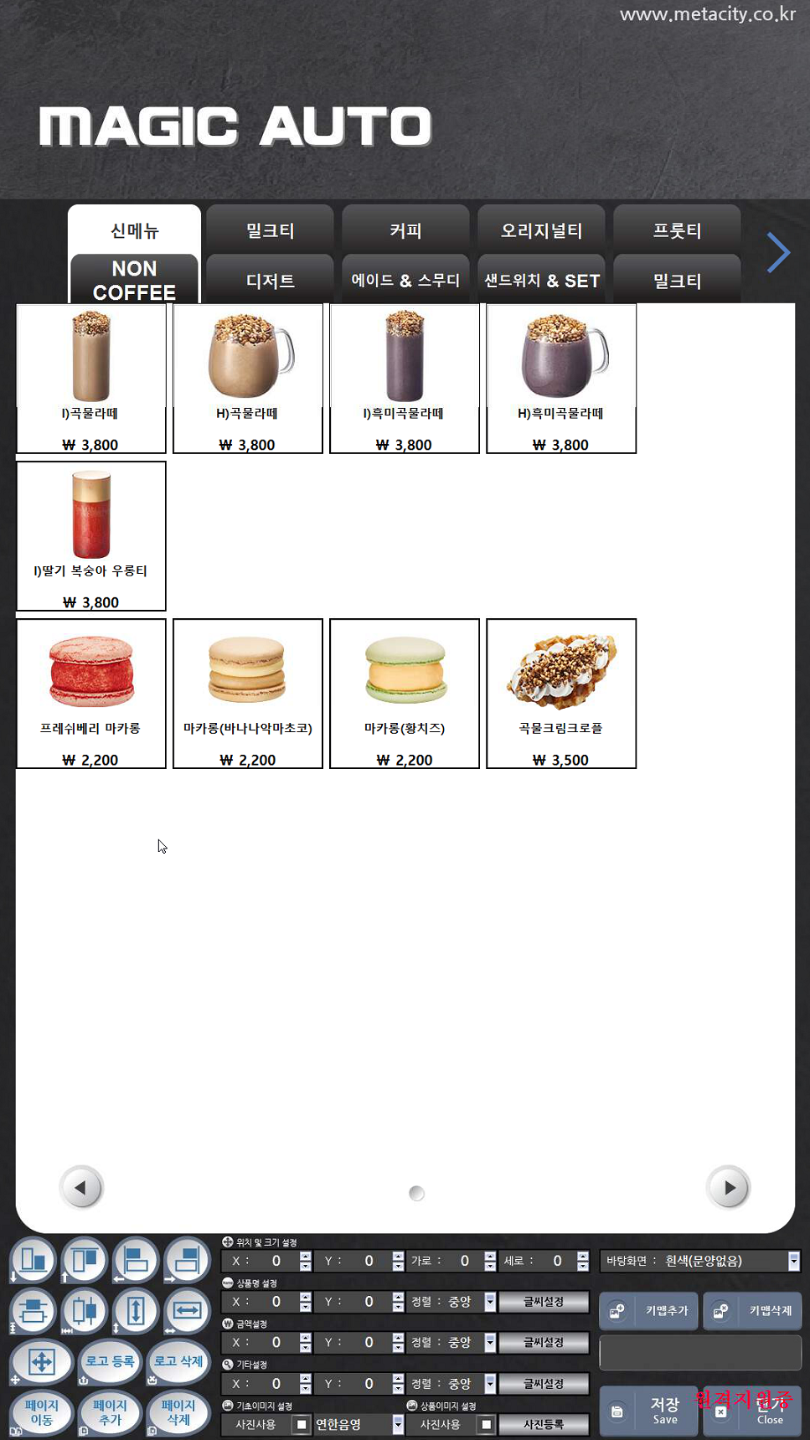
4.상품관리 - 키맵
메인 화면에서 시스템 설정 메뉴를 들어갑니다.
상품관리 창에서 키맵 키를 클릭합니다.
상단부의 대분류 선택을 통해 화면 변경이 가능합니다.
메뉴 키는 크기와 위치 변경이 가능합니다.
메뉴 키의 세부 크기 설정과 메뉴 키 내부 글씨 크기 및 위치 설정을 하단부의 옵션 키로 변경 가능합니다.
해당 내용 입력 후 반드시 저장버튼을 눌러야 해당 내용이 정상적으로 적용 됩니다.

Slide 9
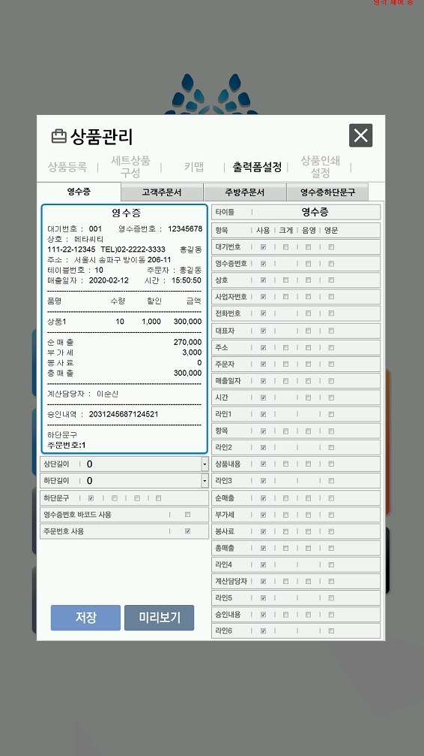
4.상품관리 - 출력폼설정
메인 화면에서 시스템 설정 메뉴를 들어갑니다.
상품관리 창에서 출력폼 설정을 클릭합니다.
영수증,고객 주문서,주방 주문서,영수증하단문구 등 해당 출력지에 출력되는 내용을 편집 할 수 있습니다.
미리보기를 통해 출력 전 미리 내용 확인을 해볼 수 있습니다.
해당 내용 입력 후 반드시
저장버튼을 눌러야 해당 내용
이 정상적으로 적용 됩니다.

Slide 10
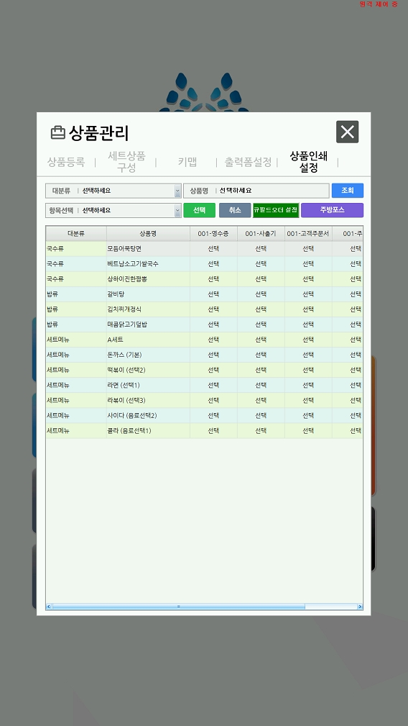
4.상품관리 - 상품별인쇄
메인 화면에서 시스템 설정 메뉴를 들어갑니다.
상품관리 창에서 상품별인쇄 설정을 클릭합니다.
각종 영수증 용지를 장치별로 출력/미출력 내용을 설정 할 수 있습니다.

Slide 11
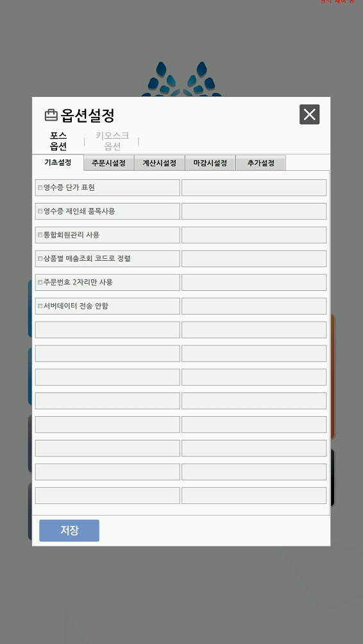
5.옵션 설정 - 포스 옵션 - 기초 설정
메인 화면에서 옵션 설정 메뉴를 들어갑니다.
포스옵션에서 기초 설정을 클릭합니다.
이미지 하단부에 나온 내용에 대한 옵션의 설정 및 해제가 가능합니다.
해당 내용 입력 후 반드시 저장버튼을 눌러야 해당 내용이 정상적으로 적용 됩니다.

Slide 12
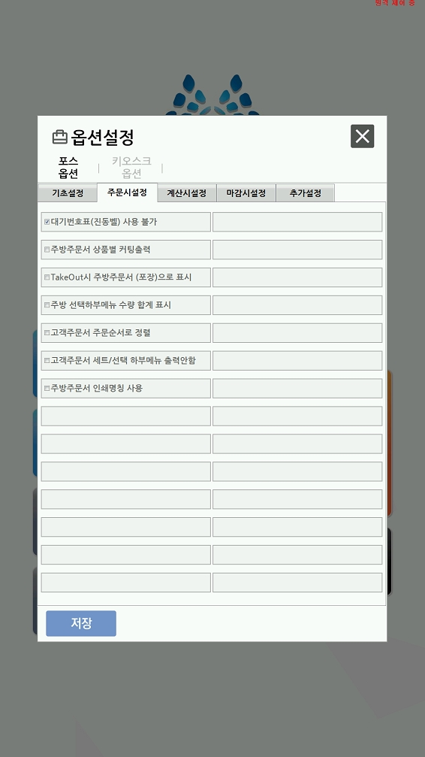
5.옵션 설정 - 포스 옵션 - 주문 시 설정
메인 화면에서 옵션 설정 메뉴를 들어갑니다.
포스옵션에서 주문시설정을 클릭합니다.
이미지 하단부에 나온 내용에 대한 옵션의 설정 및 해제가 가능합니다.
해당 내용 입력 후 반드시 저장버튼을 눌러야 해당 내용이 정상적으로 적용 됩니다.

Slide 13
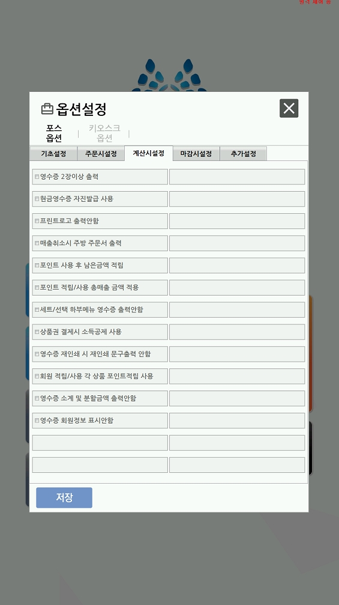
5.옵션 설정 - 포스 옵션 - 계산 시 설정
메인 화면에서 옵션 설정 메뉴를 들어갑니다.
포스옵션에서 계산시설정을 클릭합니다.
이미지 하단부에 나온 내용에 대한 옵션의 설정 및 해제가 가능합니다.
해당 내용 입력 후 반드시 저장버튼을 눌러야 해당 내용이 정상적으로 적용 됩니다.

Slide 14
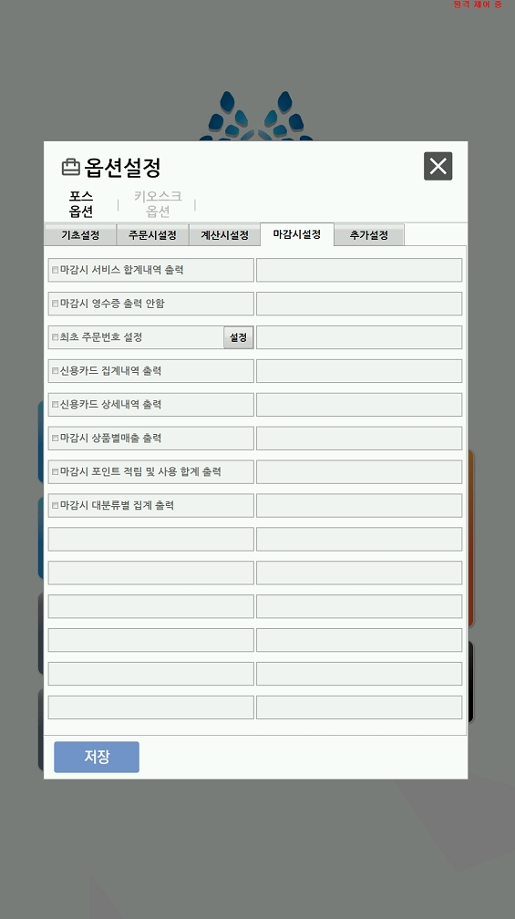
5.옵션 설정 - 포스 옵션 - 마감 시 설정
메인 화면에서 옵션 설정 메뉴를 들어갑니다.
포스옵션에서 마감시설정을 클릭합니다.
이미지 하단부에 나온 내용에 대한 옵션의 설정 및 해제가 가능합니다.
해당 내용 입력 후 반드시 저장버튼을 눌러야 해당 내용이 정상적으로 적용 됩니다.

Slide 15
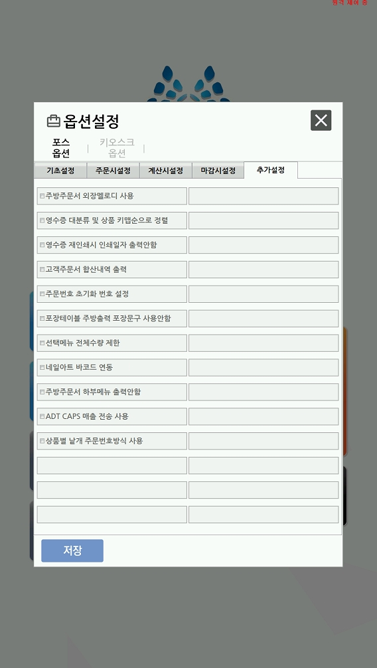
5.옵션 설정 - 포스 옵션 - 추가 설정
메인 화면에서 옵션 설정 메뉴를 들어갑니다.
포스옵션에서 추가 설정을 클릭합니다.
이미지 하단부에 나온 내용에 대한 옵션의 설정 및 해제가 가능합니다.
해당 내용 입력 후 반드시 저장버튼을 눌러야 해당 내용이 정상적으로 적용 됩니다.

Slide 16
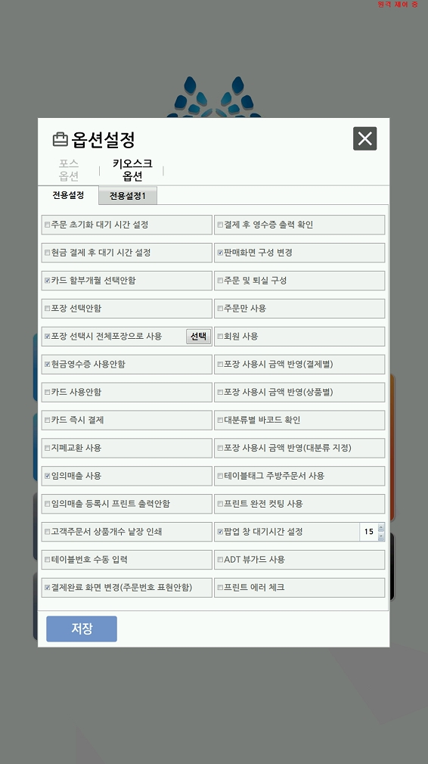
5.옵션 설정 - 키오스크 옵션 - 전용 설정
메인 화면에서 옵션 설정 메뉴를 들어갑니다.
키오스크 옵션에서 전용 설정을 클릭합니다.
이미지 하단부에 나온 내용에 대한 옵션의 설정 및 해제가 가능합니다.
해당 내용 입력 후 반드시 저장버튼을 눌러야 해당 내용이 정상적으로 적용 됩니다.

Slide 17
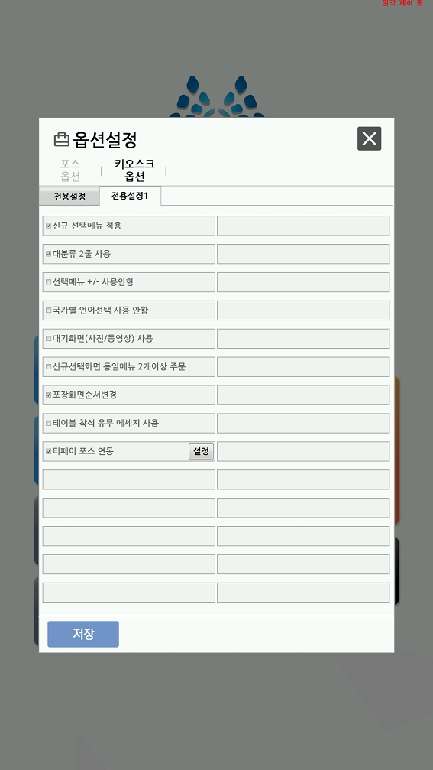
5.옵션 설정 - 키오스크 옵션 - 전용 설정1
메인 화면에서 옵션 설정 메뉴를 들어갑니다.
키오스크 옵션에서 전용 설정1을 클릭합니다.
이미지 하단부에 나온 내용에 대한 옵션의 설정 및 해제가 가능합니다.
해당 내용 입력 후 반드시 저장버튼을 눌러야 해당 내용이 정상적으로 적용 됩니다.

Slide 18
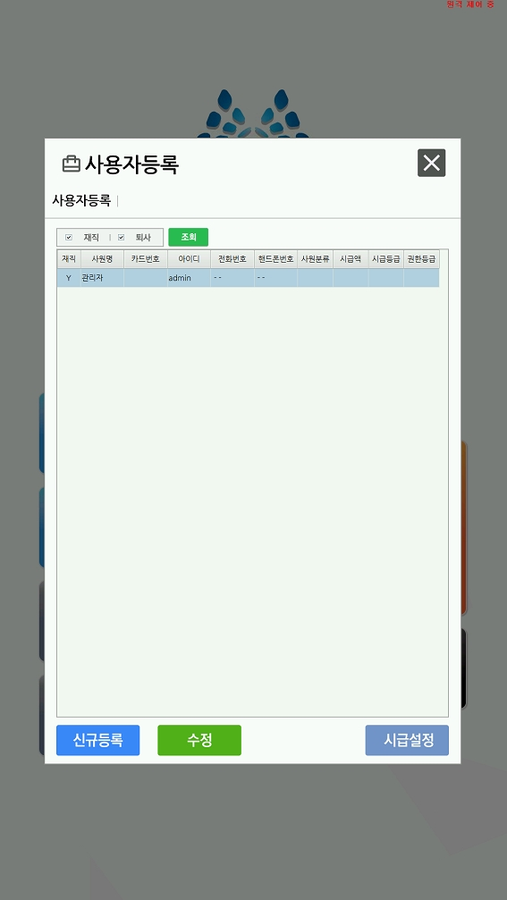
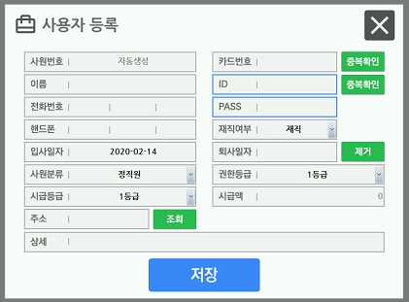
6.사용자 등록
메인화면에서 사용자 등록 키를 선택 합니다.
사용자의 등록 및 수정이 가능합니다.
등록한 ID로 로그인이
가능합니다.

Slide 19
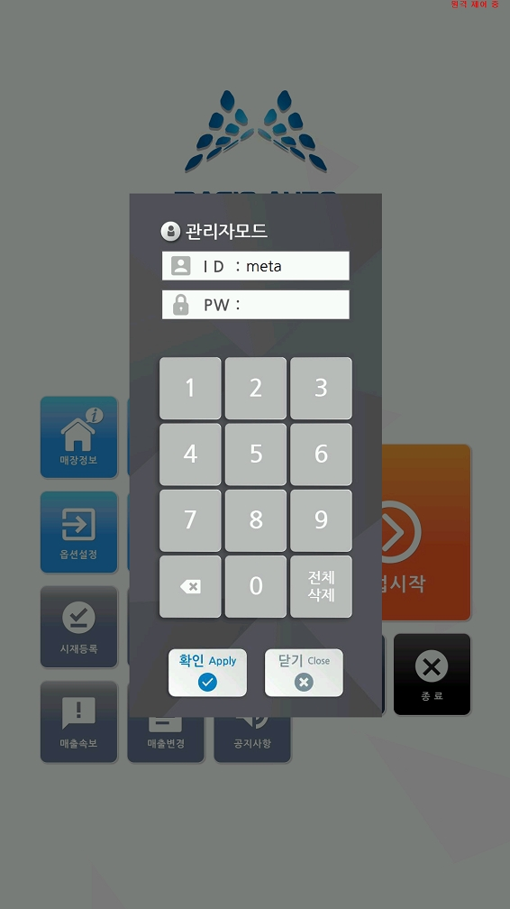
7.관리자
메인화면에서 관리자 설정키를 선택 합니다.
해당 기능은 프로그램 개발 관리자만 접근할 수 있는 메뉴로 사용 업체측 에서는 사용 불가능한 기능입니다.

Slide 20
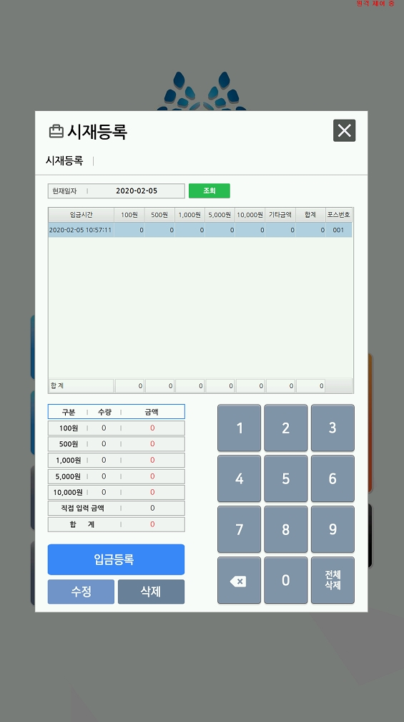
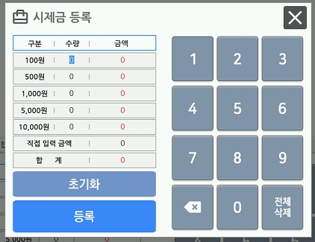
8.시재 등록
메인화면에서 시재등록 메뉴를 선택 합니다.
상단 부 일자 조회를 통해 금일이 아닌 다른 날짜의 시재금 조회가 가능합니다.
하단부 금액 입력을 통해 시재금을 등록 및 수정 할 수 있습니다.
잘못 입력된 금액은 삭제버튼을 통해 제거 가능합니다.

Slide 21
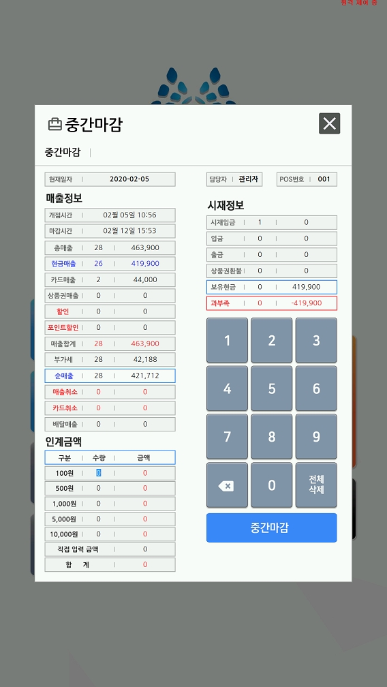
9.마감 등록 - 중간 마감
메인 화면에서 중간 마감 버튼을 선택 합니다.
매출 정보를 확인합니다. 해당 메뉴에서는 카드,현금 매출 및 매출 취소 내역을 확인합니다.
인계 금액을 입력하여 다음 운영 담당자에게 인계할 금액을 입력합니다.
시재 정보 확인 후 중간 마감 버튼을 누릅니다.

Slide 22
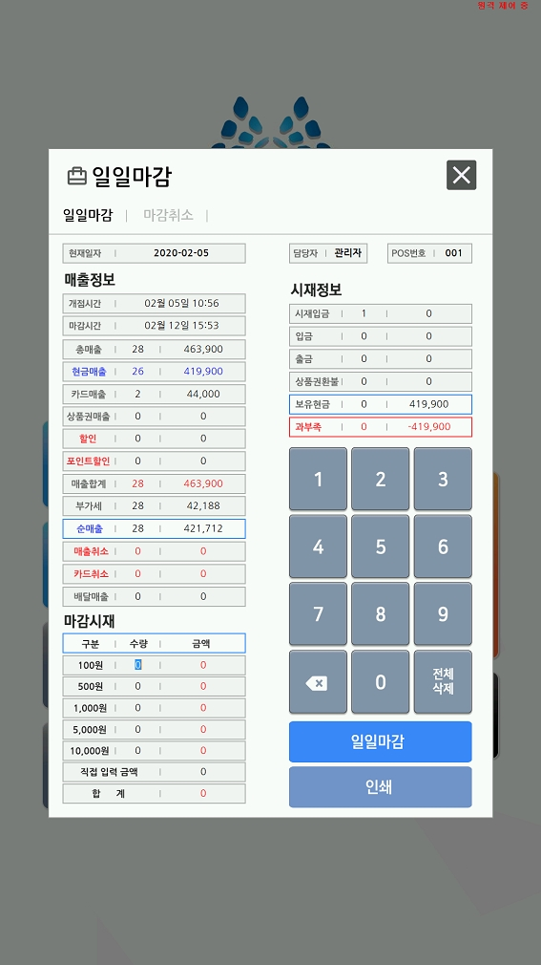
9.마감 등록 - 일일 마감
메인화면에서 일일 마감 버튼을 선택 합니다.
매출 정보를 확인합니다. 해당메뉴에서는 카드,현금 매출 및 매출 취소 내역을 확인합니다.
마감 시재를 등록하여 하루의 영업 후 현금 매출 금액을 맞춥니다.
시재 정보 확인 후 일일 마감 버튼을 누릅니다.
마감 후 프린터에서 마감 용지 출력이 되어 간략하게 내용 확인이 가능합니다.

Slide 23
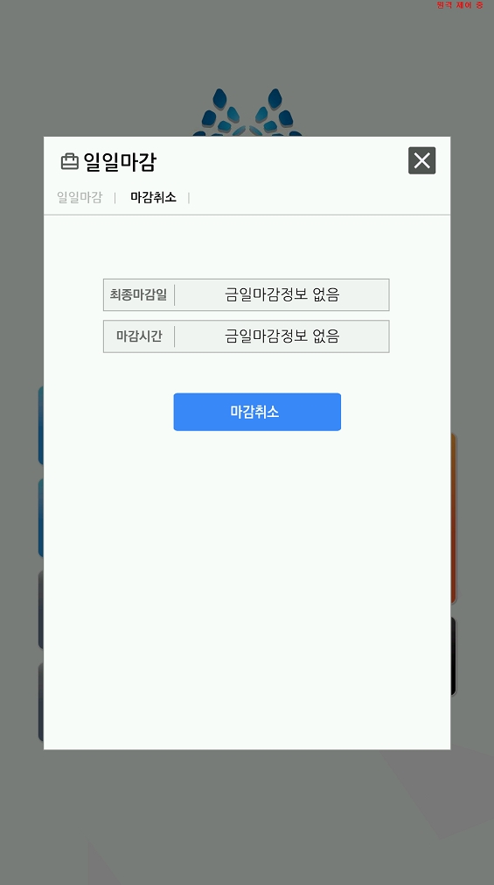
9.마감 등록 - 마감 취소
메인 화면에서 마감 취소 버튼을 선택 합니다.
최종 마감일과 마감 시간을 체크합니다.
마감 취소 버튼을 누르면 영업일 기준으로 영업을 다시 진행하는 것이 가능합니다.
마감 취소 후에 영업 종료 시 다시 일일 마감을 진행하여야 영업이 완전히 종료됩니다.

Slide 24
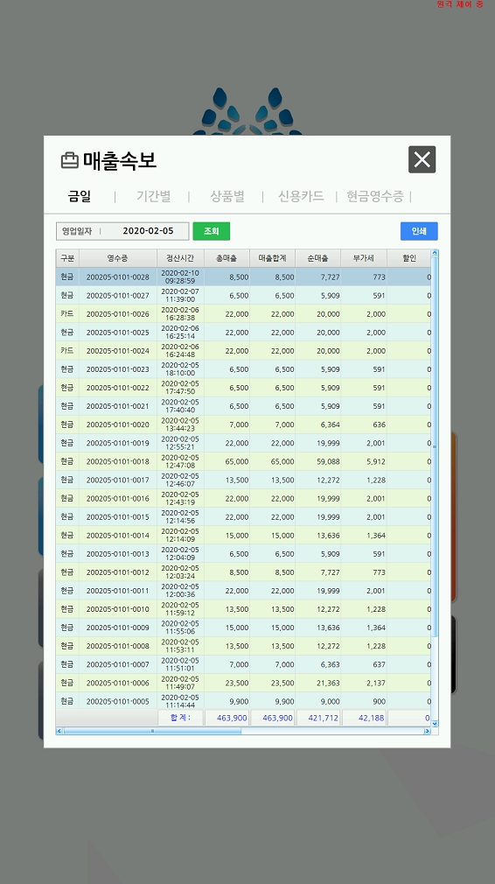
10.매출 속보 - 금일
메인 화면에서 매출 속보 메뉴를 선택합니다.
매출 속보에서 금일을 클릭합니다.
영업 일자에 날짜를 변경하여 다른 날짜의 금일 매출도 조회 가능합니다.
인쇄 버튼을 통해 출력하여 내용을 확인하는 것이 가능합니다.

Slide 25
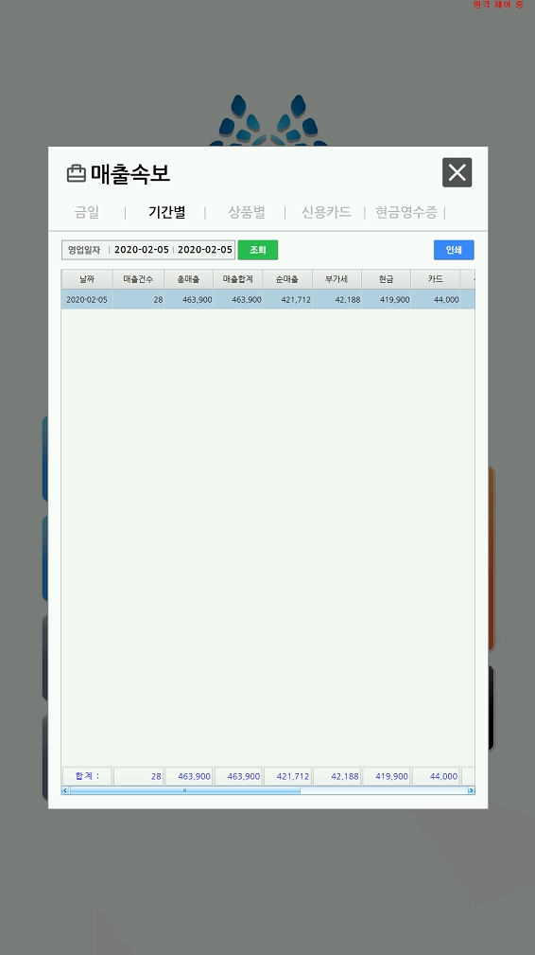
10.매출 속보 - 기간별
메인 화면에서 매출 속보 버튼을 선택합니다.
매출 속보에서 기간별을 클릭합니다.
영업 일자에 날짜를 변경하여 조회하는 기간을 변경 하여 매출을 조회하는 것이 가능합니다.
인쇄 버튼을 통해 출력하여 내용을 확인하는 것이 가능합니다.

Slide 26
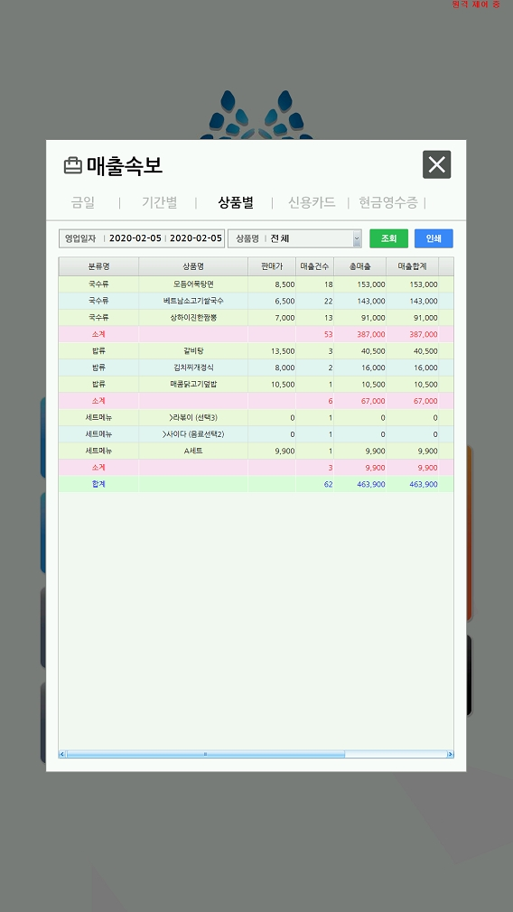
10.매출 속보 - 상품별
메인 화면에서 매출 속보 버튼을 선택합니다.
매출 속보에서 상품별을 클릭합니다.
영업 일자에 날짜를 변경하여 조회하는 기간을 변경 하여 상품별 매출을 조회하는 것이 가능합니다.
상품명을 선택하여 상품별로 내역을 조회하는 것이 가능합니다.
인쇄 버튼을 통해 출력하여 내용을 확인하는 것이 가능합니다.

Slide 27
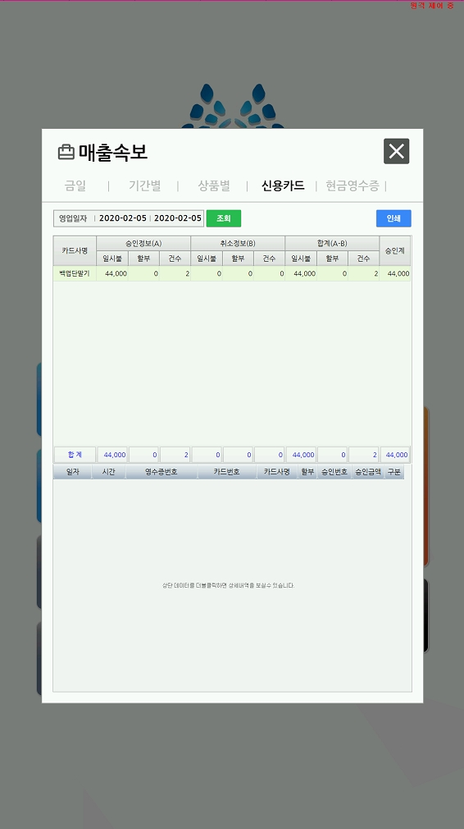
10.매출 속보 - 신용카드
메인 화면에서 매출 속보 버튼을 선택합니다.
매출 속보에서 신용카드를 클릭합니다.
영업 일자에 날짜를 변경하여 조회하는 기간을 변경 하여 신용카드사별 매출을 조회하는 것이 가능합니다.
인쇄 버튼을 통해 출력하여 내용을 확인하는 것이 가능합니다.

Slide 28
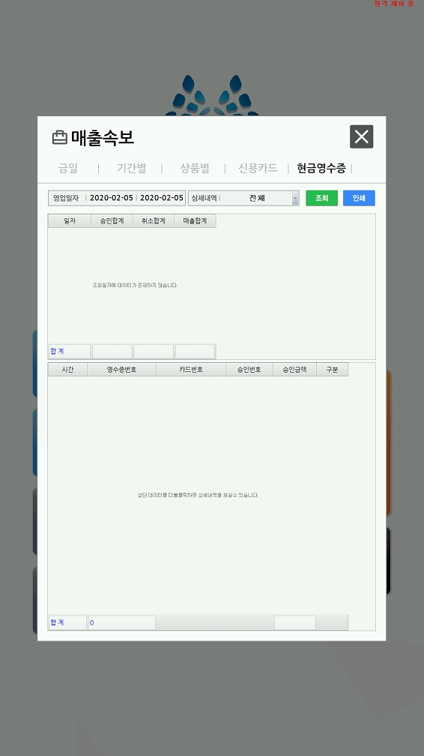
10.매출 속보 - 현금영수증
메인 화면에서 매출 속보 버튼을 선택합니다.
매출 속보에서 신용카드를 클릭합니다.
영업 일자에 날짜를 변경하여 조회하는 기간을 변경 하여 현금영수증 내역을 조회하는 것이 가능합니다.
인쇄 버튼을 통해 출력하여 내용을 확인하는 것이 가능합니다.

Slide 29
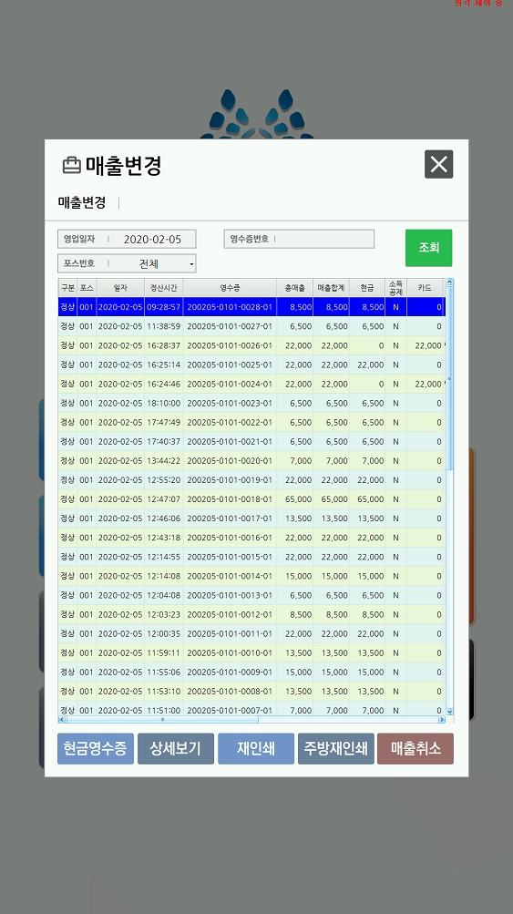
11.매출 변경
메인 화면에서 매출 변경 버튼을 선택합니다.
매출변경에서 영업 일자를 변경하여 내용을 조회하는 것이 가능합니다.
포스 및 키오스크를 여러 대 사용하는 경우 포스 번호 별로도 조회가 가능합니다.
영수증을 지참한 경우 해당 영수증의 상단 “영수증 번호” 란에 내용을 입력하며 내용을 찾을 필요 없이 바로 확인이 가능합니다.
하단부 기능을 통해 각종 용지의 재인쇄가 가능합니다.
매출취소시는 해당 매출을 검색한 후 매출취소 버튼을 눌러 취소가 가능합니다.

Slide 30
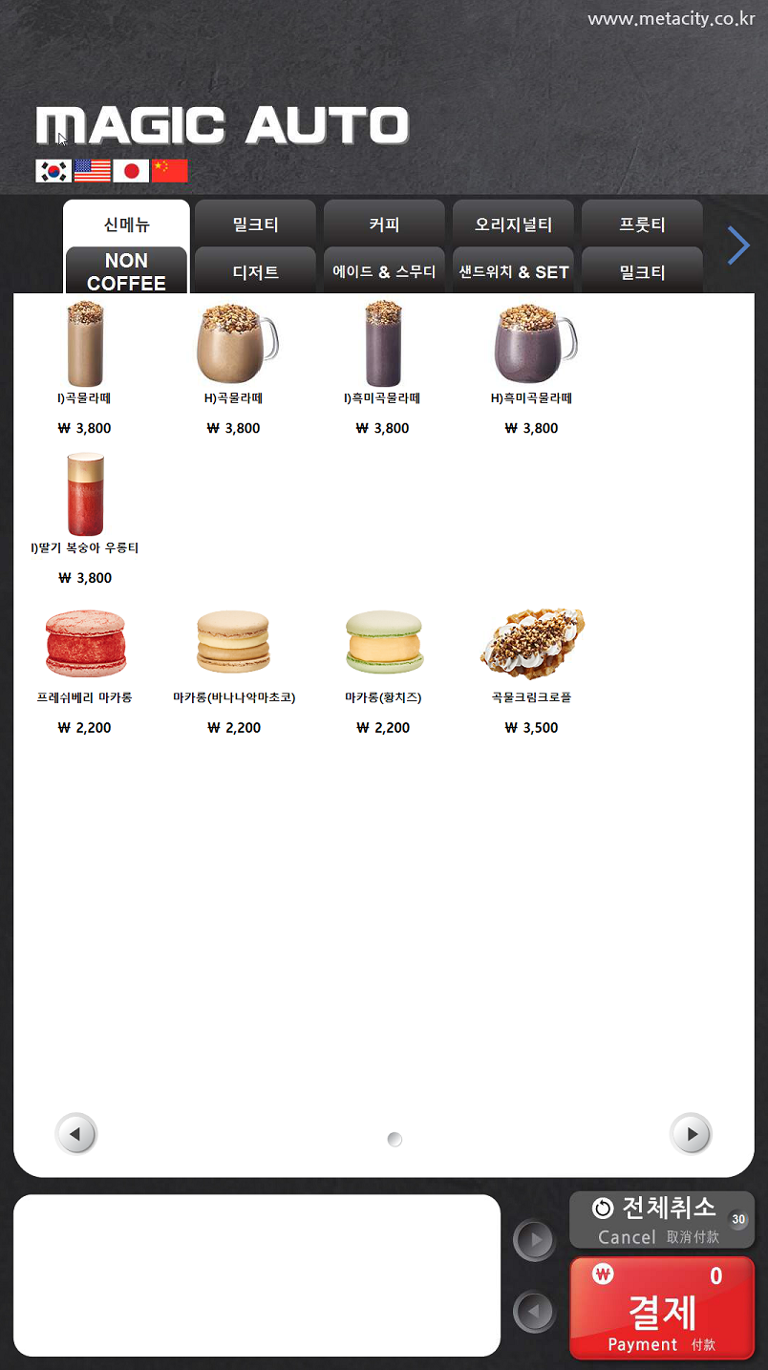
12.영업 시작
메인 화면에서 영업 시작 버튼을 선택합니다.
영업 시작 버튼을 클릭 하면 오른쪽 이미지가 화면에 노출되고 영업이 가능한 상태가 됩니다.
이 상태에서 고객이 사용 가능한 형태가 됩니다.

Slide 31
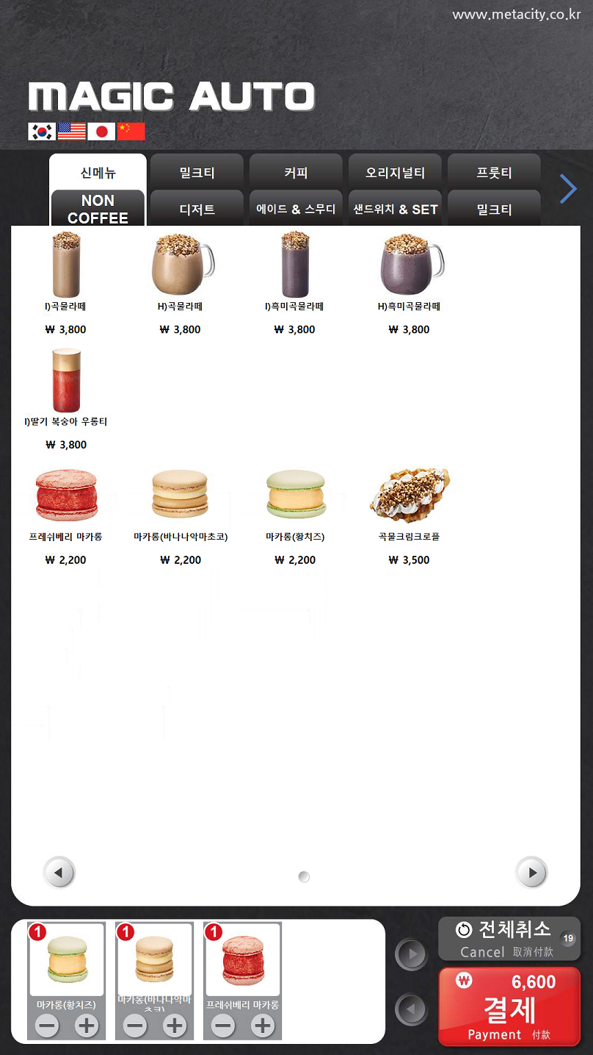
12.영업 시작 - 메뉴선택
메뉴 화면에서 대분류를 선택합니다.
대분류 아래 있는 세부적인 메뉴를 선택합니다.
하단부 메뉴확인창에서 선택한 메뉴와 수량을 확인합니다.
메뉴가 잘못되었을 경우 개별적으로 취소하거나 전체적으로 취소를 원할 경우 전체 취소 버튼을 누릅니다.
내용 확인이 완료 될 경우 결제 버튼을 누르고 다음 과정으로 넘어갑니다.

Slide 32
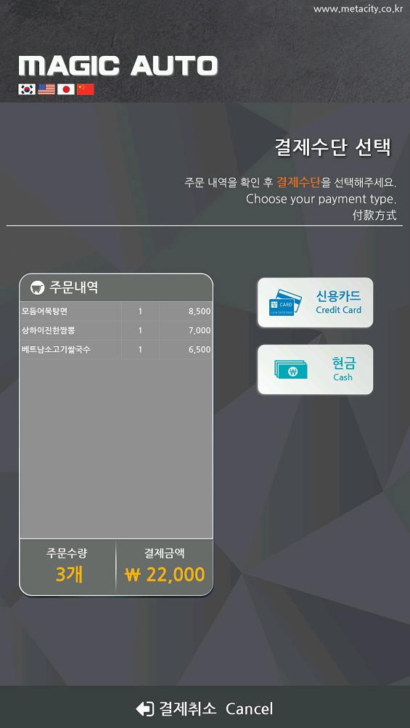
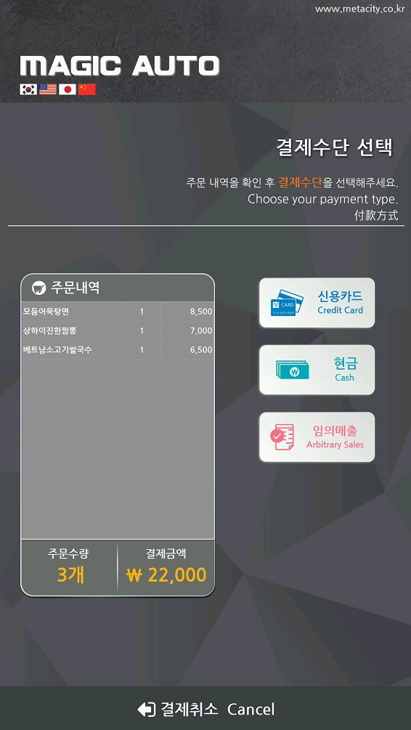
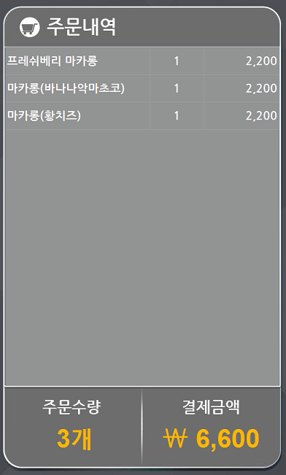
12.영업 시작 - 결제
메뉴 선택이 완료되고 결제 버튼을 클릭을 하면 해당 화면이 노출됩니다.
주문내역 및 수량 금액 확인 합니다.
신용카드 또는 현금 선택하여 결제를 진행합니다.
백업 단말기 매출 키오스크 등록 시 임의 매출 기능을 이용하여 결제 내역 등록 가능합니다.
주문내역 및 수량 금액이 일치하니 않을 시 아래 결제 취소 버튼을 이용하여 메뉴 선택 단계로 이동합니다.

Slide 33
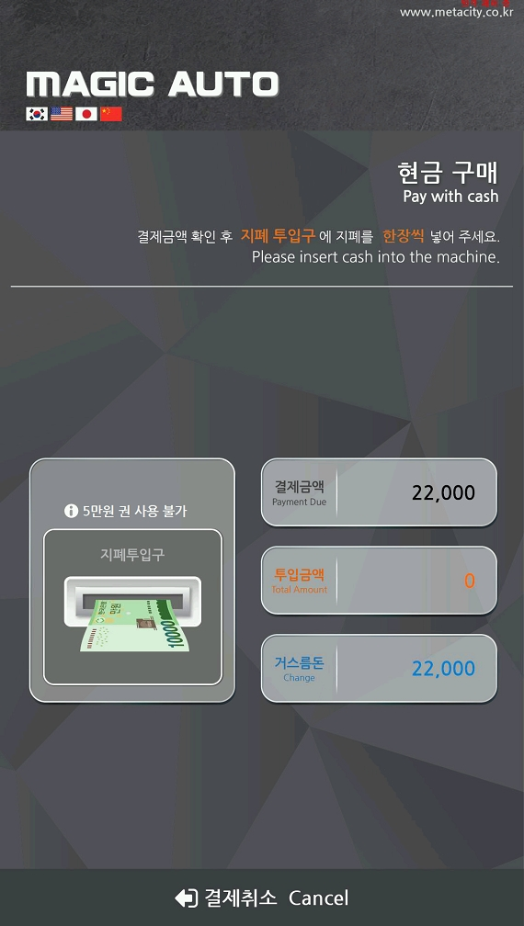
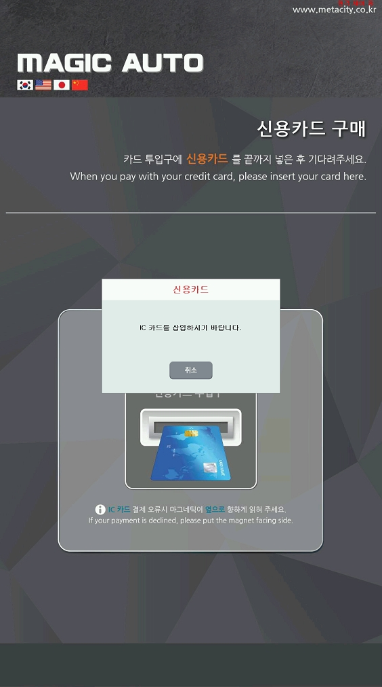
12.영업 시작 - 결제
현금 또는 신용카드 선택 시 해당 창이 각각 해당 창이 노출이 됩니다.
현금은 금액 확인 후 투입, 투입 가능 금액은 10,000원 / 5,000원 / 1,000원 권 세 종류입니다.
현금 투입 거스름돈은 1,000원 / 100원 권 두 종류로 방출 됩니다.
신용카드 결제 시에는 IC카드를 기계 리더기에 삽입 또는 삼성 페이 실행 후 리더기에 가져다 대면 결제 진행됩니다.
결제 완료 후 영수증 및 고객주문서가 하단부에 출력 진행됩니다.
중간에 취소를 원할 시 현금은 결제취소버튼을 신용카드는 중앙 팝업 창의 취소 버튼을 클릭합니다.

Slide 34
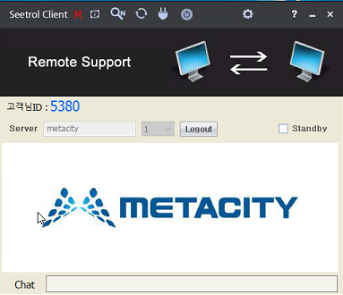
13.원격 지원
메인 화면에서 원격 지원 버튼을 선택합니다.
메타씨티 고객지원센터 1544-7490으로 연락 후 원격화면창 고객님ID에 표시되어있는 숫자4자리를 알려주면 원격이 연결됩니다.
요청 사항을 고객지원센터 상담원과 상담하여 오류 사항을 처리합니다.

Slide 35
14.종료
메인 화면에서 종료버튼을 선택합니다.
프로그램 종료 후 키오스크 까지 완전 종료하여 영업을 중지합니다.

Slide 36
(주)메타씨티
TOTAL BI SOLUTION
MagicPOS
감사합니다.

